Slide 1
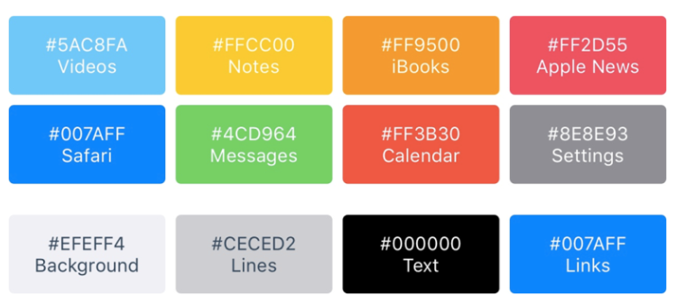
Color for iOS Apple

Slide 2
Font
Helvetica Neue
San Francisco

Slide 3

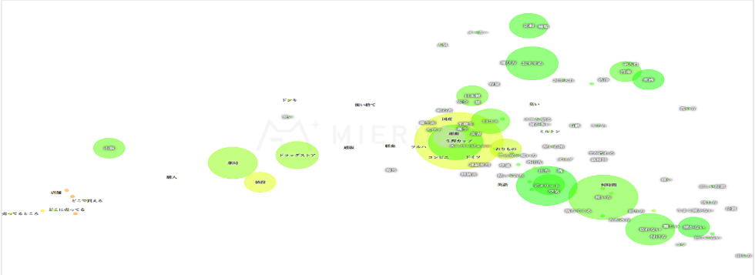
Chart
Đã làm

Slide 4

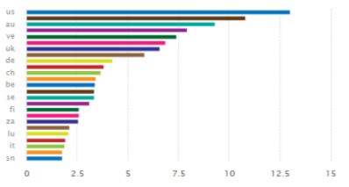

Chart
Đã làm
Đã làm, giống chart organic keyword trend

Slide 5
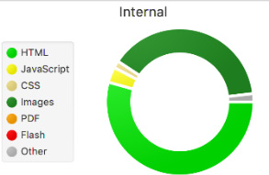
Chart

